Slide 1

GIF-332 RÉSEAUX ET PROTOCOLES DE COMMUNICATION ÉTÉ 2023

Slide 2
SOMMAIRE
Exercice préparatoire
E1 OSI
E2 OSI vs TCP-IP
E3 Analyse PDU 1
E4 Analyse PDU 2
E5 Réseaux CSMA
E6 Bande passante

Slide 3
E1 MODÈLE OSI
APPLICATION
Point d’accès au service réseau
PRÉSENTATION
Transformation et chiffrement des données
SESSION
Communication inter-hôte
TRANSPORT
RÉSEAU
PHYSIQUE
Émission et réception de bits
LIAISON DE DONNÉES
Transfert de données entre deux nœuds d’un même réseau
Routage: Détermination du chemin pour relier 2 machines distantes
Relayage: Retransmission d’un PDU
Gestion des communications bout en bout
Correction des erreurs
Fiabilité de transmission

Slide 4
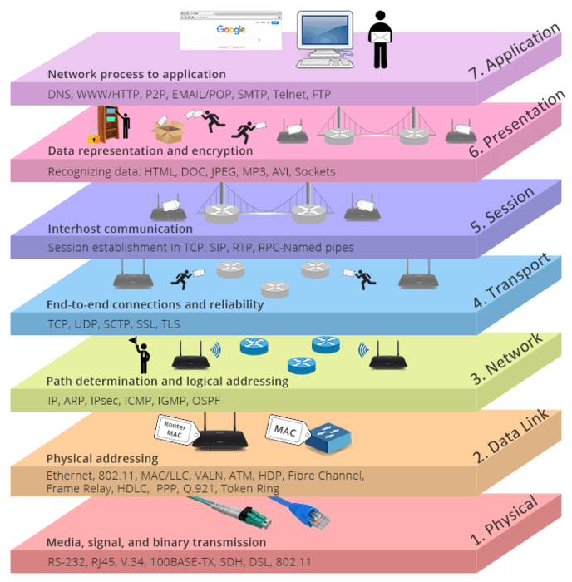
E1 MODÈLE OSI source image

Slide 5
E2 OSI vs TCP/IP
APPLICATION
Regroupe les fonctionnalités des 3 couches supérieures du modèle OSI, soit Application, Présentation et Session.
TRANSPORT
INTERNET
Équivalent à la couche Réseau du modèle OSI
ACCÈS RÉSEAU ou LIAISON

Slide 6
E2.3 OSI vs TCP/IP
APPLICATION
TRANSPORT
INTERNET
IP
ACCÈS RÉSEAU ou LIAISON
Ethernet
TCP
UDP
ICMP
802.11
DSL
SONET
HTTP
SMTP
DNS
FTP
DHCP
POP3

Slide 7
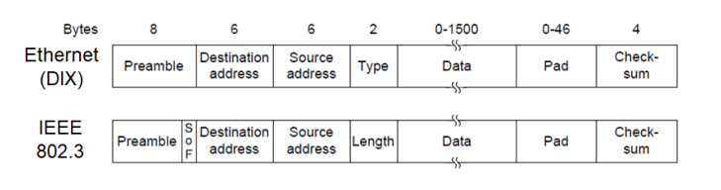
E3 ANALYSE PDU (1)
E3.1 Le protocole Ethernet agit au niveau de la couche liaison de données (couche 2) du modèle OSI et la couche Accès réseau du modèle TCP/IP (couche 1). Les PDUs de cette couche sont nommés TRAMES.
E3.2 La structure générale des PDUs de ce protocole se trouve à la page 303 de votre manuel. J’ai fourni un diagramme supplémentaire avec l’explication des différentes parties à la prochaine diapositive.

Slide 8
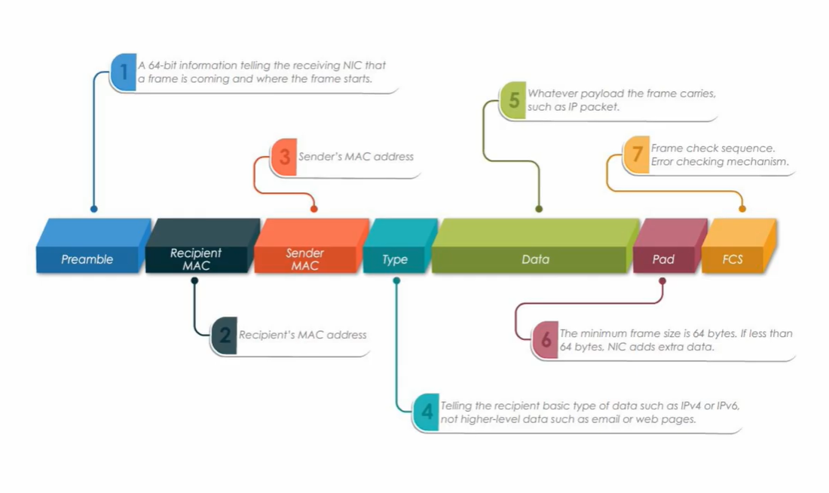
E1 MODÈLE OSI

Slide 9
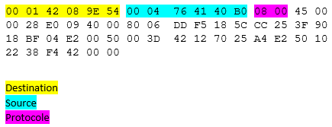
E3 ANALYSE PDU (1)
E3.3 L’adresse MAC de destination est 00 01 42 08 9E 54
L’adresse MAC source est 00 04 76 41 40 B0
E3.4 3 premiers octets indiquent le fabriquant
3 derniers octets indiquent l’identifiant unique
La carte Ethernet de la destination est fabriquée par Cisco
La carte Ethernet de la source est fabriquée par 3Com
E3.5 C’est le protocole IPv4 indiqué par la séquence 08 00. Le contenu de la section Data est le PDU de la couche supérieure. Voir ce lien pour les autres EtherTypes.
E3.6 C’est un paquet IP provenant de la couche réseau (OSI) ou internet (TCP/IP)

Slide 10
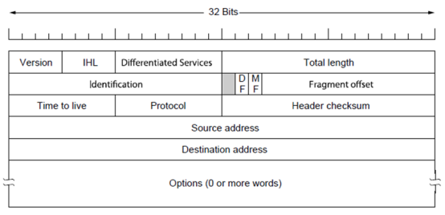
E3 ANALYSE PDU (1)
E3.7 La structure générale du protocole IPv4 se trouve à la page 468 de votre manuel.

Slide 11
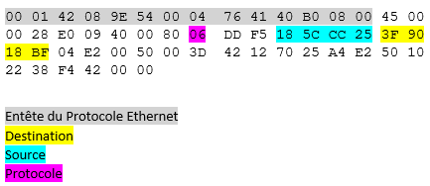
E3 ANALYSE PDU (1)
E3.8 L’adresse IP de destination est 3F 90 18 BF ou 63.144.24.191
L’adresse IP source est 18 5C CC 25 ou 24.92.304.37
E3.9 Le protocole utilisé à la couche supérieure, ou couche Transport est TCP indiqué par la séquence 06
E3.10 Le protocole TCP est un protocole fiable ou connecté à l’instar du protocole UDP

Slide 12
E3 ANALYSE PDU (1)
E3.11 Un circuit virtuel est établi est tous les paquets prennent ce chemin.
On évite la prise de décision à chaque paquet.
La table de routage comprend un circuit par destination (qui donne une table de taille importante).
L’établissement de la route se fait via le protocole UDP
E3.12 Les paquets sont routés indépendamment.
À la destination, les paquets doivent être réassemblés en mode TCP.
Les routeurs utilisent des tables de routage pour détermination la route du paquet.
Il se peut, pour les algorithmes dynamiques (ou adaptatifs) que les chemins pris varient selon l’état du réseau.
La table est plus petite, passerelle par défaut, inclusion de l’adresse de destination dans le paquet.

Slide 13
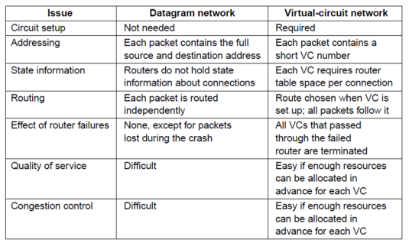
E3 ANALYSE PDU (1)
E3.13

Slide 14
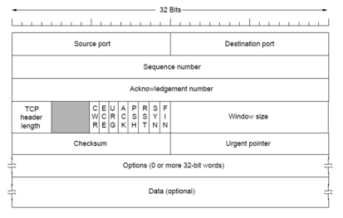
E3 ANALYSE PDU (1)
E3.14 La structure du protocole TCP suit la structure suivante
E3.15 La partie données est 0

Slide 15
E3 ANALYSE PDU (1)
E3.16 Les 552 (512 +20+20) octets peuvent être transportés en une seule trame. Pour une trame (si on ne compte pas les préambules), il y a 18 octets d’overhead.
Au total on a 570 octets.
Pourcentage = ( 512 / 570 ) * 100 = 89.82%

Slide 16
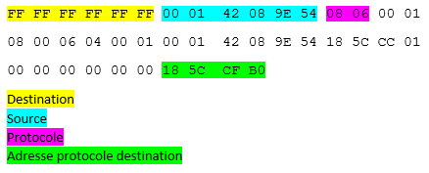
E4 ANALYSE PDU (2)
E4.1 L’adresse MAC de destination est FF FF FF FF FF FF L’adresse MAC source est 00 01 42 08 9E 54
E4.2 Le protocole est le protocole ARP (Address Resolution Protocol) désigné par les octets 08 06
E4.3 L’adresse de destination est une adresse de Broadcast. La source interroge toutes les machines sur le réseau pour savoir laquelle possède l’adresse IP de destination.
E4.4 La machine ayant l’adresse IP 18 5C CF B0 ou 24.92.207.176

Slide 17

E5 RÉSEAUX CSMA/CD
E5 Soit T le temps de propagation nécessaire pour qu’une trame soit transporté du nœud A au nœud B.
T = Distance AB / vitesse de propagation = 1 km / 20 000 km/s = 0,5 µs
Le temps de transport doit minimalement être égale à 2T afin que les nœuds puissent adéquatement détecter une collision
${2T=2 x 0,5\text{µ}\text{s}\text{ = }10}^{−5} s$
On cherche le temps nécessaire pour transmettre
un bit sur le réseau
$1 Gbit/s$ = ${10}^{9} bits/s$
Soit la durée de transmission d’un bit = ${10}^{−9} s/b$ Temps de transport = Longueur de trame x durée d’un bit
$L{=2T x 10}^{−9}\frac{b}{s}={10}^{−5}s { x 10}^{−9}\frac{b}{s}=10 000 bits$
10 000 bits / 8 bits / octet = 1250 octets

Slide 18
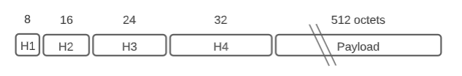
E6 BANDE PASSANTE
E6.1 Structure du PDU à la couche la plus basse du protocole
E6.2 Nombre d’octets des entêtes = Nombre d’octet de H1
+ Nombre d’octet de H2
+ Nombre d’octet de H3
+ Nombre d’octet de H4
= 8 + 16 + 24 + 32
= 80 octets
Nombre d’octets total du PDU = Nombre d’octets des entêtes
+ Nombre d’octets du message
= 80 + 512
= 592 octets
Pourcentage de la bande-passante occupée par les entêtes
= 80 / 592 * 100 = 13,51 %

Slide 19
QUESTIONS?

